Slide 1
Слайдовое сопровождение к итоговому логопедическому занятию «Путешествие в страну Правильной речи»
Выполнила учитель-логопед
Центра ППМСП
Кику Светлана Алексеевна
г. Галич,
2016 год

Slide 2
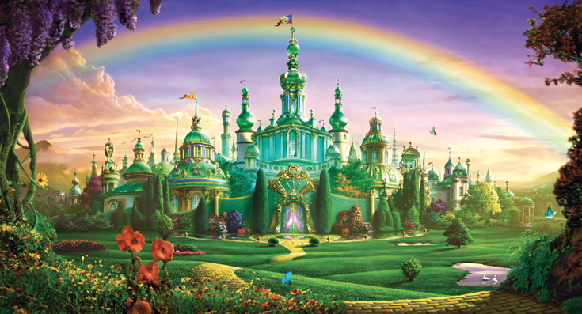
Путешествие в страну Правильной речи

Slide 3
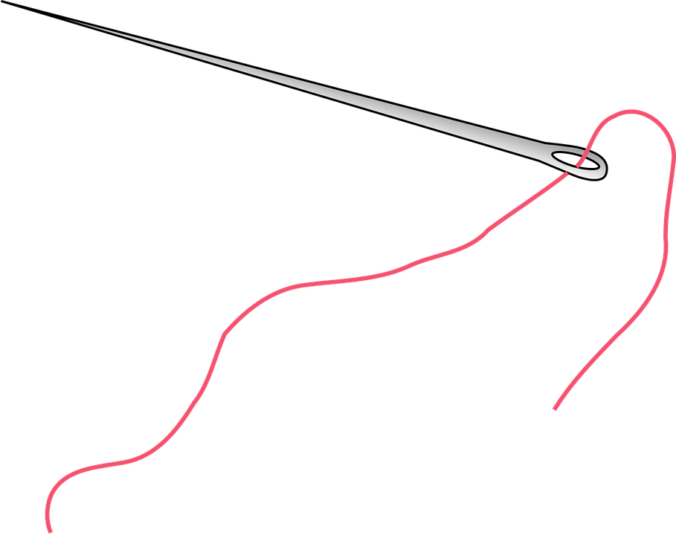
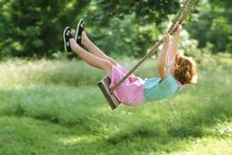
станция «Артикуляция»

Slide 4
станция «Потерянные звуки»

Slide 5
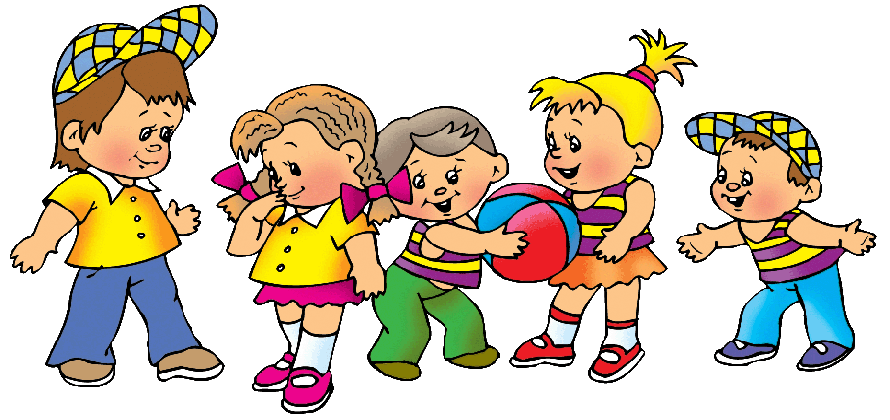
станция «Дружные ребята»

Slide 6
станция «Цепочка»

Slide 7
станция «Поэтическая»

Slide 8
станция «Загадкино»

Slide 9
станция «Поперечная»

Slide 10
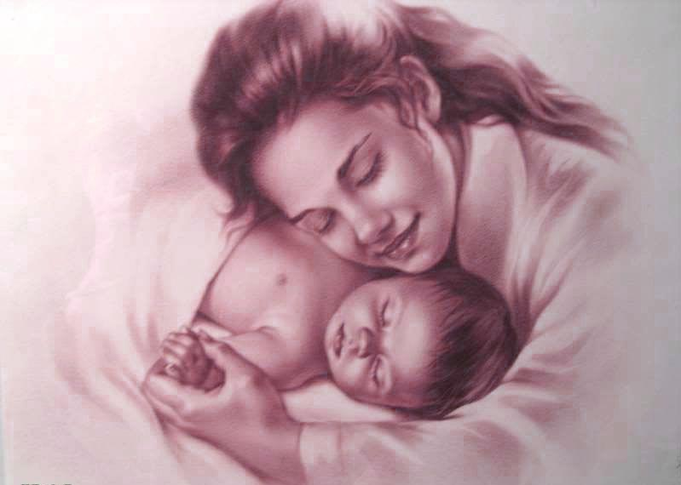
Станция «Ласковая»

Slide 11
станция «Выразительная»

Slide 12
станция «Скороговорочная»

